Slide 1

Care baby
Artemis

Slide 2
Care baby
Artemis

Slide 3
据不完全统计，中国每年有数以万计儿童失踪，只有不到0.1%的孩子被找回，对于每一个家庭来说，孩子丢了都是一个沉重的打击，是一个永远都无法弥补的伤痛。关爱儿童 ，关注儿童人身安全，是我们不可推卸的责任，所以我们开发了这款软件Care Baby

Slide 4




现状
…

Slide 5
针对上述情况，本项目提出一种连续实时监控孩子状况的方法，并运用云计算、物联网技术、跨平台技术，开发了一个孩子安全监控系统，来帮助家长实现对孩子全面、连续、有效的监控，以减少安全事故的发生，保障广大少年儿童的生命安全，减轻家长的担忧。

Slide 6
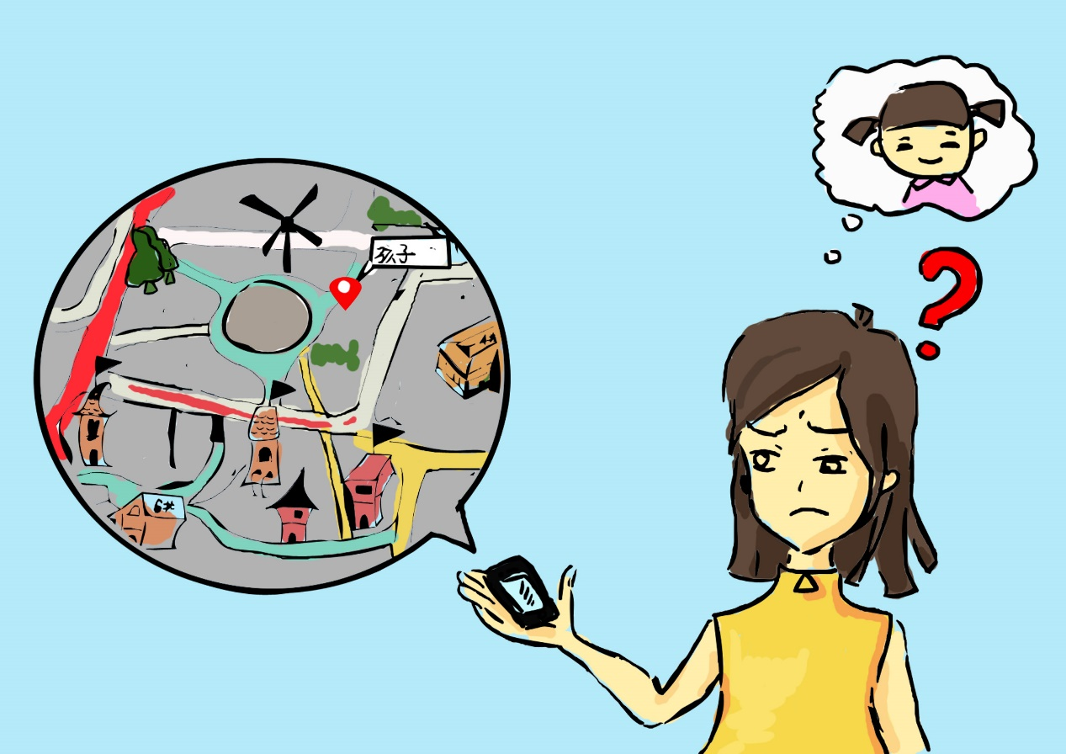
使用场景
使用场景 1
找不到孩子？打开手机定位一下吧！

Slide 7
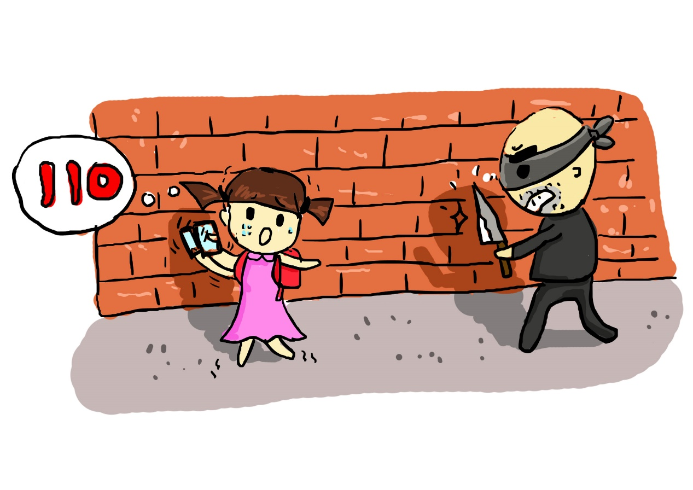
使用场景
使用场景 2
找不到爸爸妈妈或者遇到坏人？
摇摇手机立即求救！

Slide 8
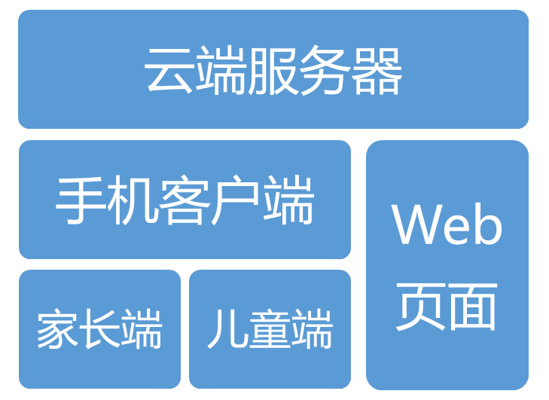
项目介绍
项目的组成
项目由以下几部分组成：
1.云端服务器
2.手机客户端
3.web页面

Slide 9

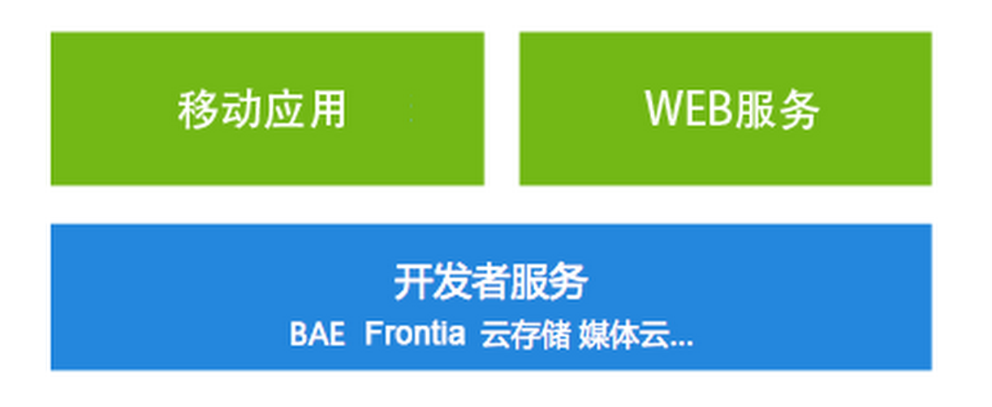
服务器部分
采用PaaS提供的服务
存储用户信息、实现即时通信
BAE托管WEB站点

Slide 10
手机客户端
手机客户端分为家长端和儿童端
1.儿童端主要负责采集位置信息
2.家长端实现实时的地理位置显示

Slide 11
手机客户端
家长端介绍
家长端的功能：
1.实时查看儿童位置
2.设定安全范围
3.即时通信
4.查看通话记录
5.查看短信记录

Slide 12
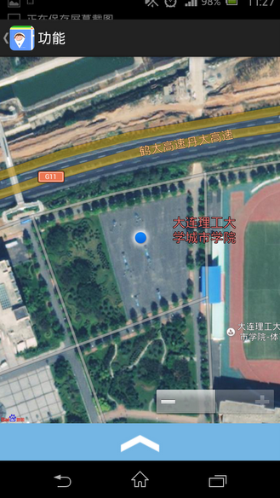
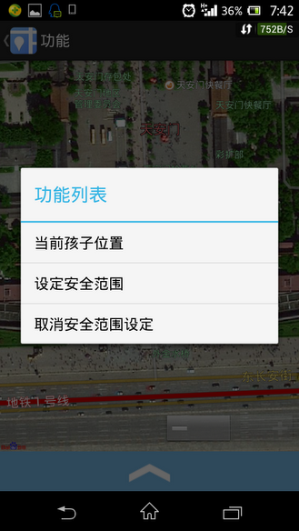
家长端的功能
1.实时查看儿童位置

Slide 13
家长端的功能
2.设定安全范围
家长可以以孩子当前位置为中心 设定一个安全范围 如果孩子超出这个范围 手机会震动

Slide 14
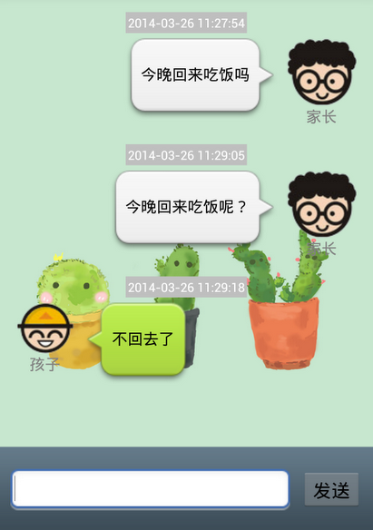
家长端的功能
3.即时通信
简单的即时通讯
方便联系

Slide 15
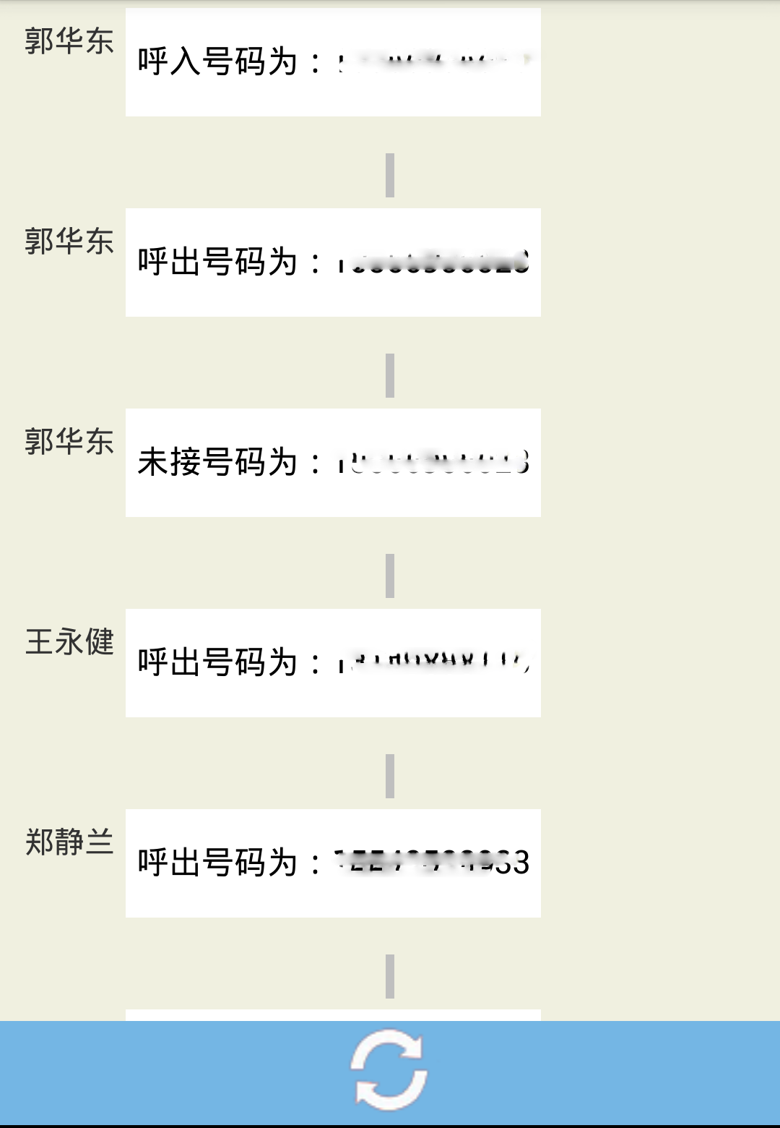
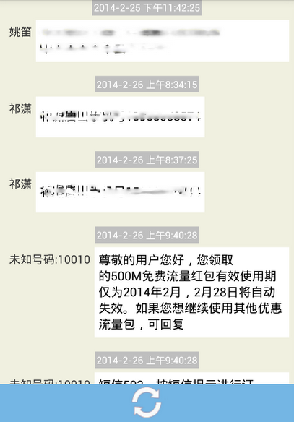
家长端的功能
4.查看短信和通话

Slide 16
手机客户端
儿童端介绍
1.后台上传位置坐标
2.即时通信
3.意外情况摇动手机报警
4.上传其他信息

Slide 17
儿童端的功能
1.后台上传儿童状态
包括地理位置信息，短信还有通话

Slide 18
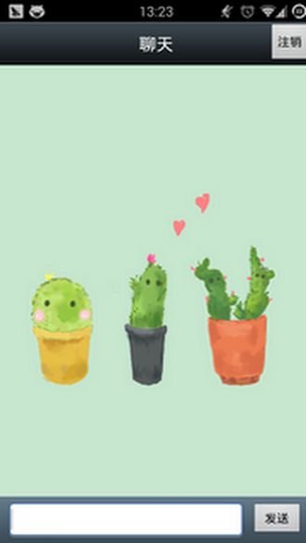
儿童端的功能
2.即时通信
打开软件就可以与家长对话

Slide 19
儿童端的功能
3.意外情况摇动手机报警
当遭遇紧急情况时，剧烈摇动手机即可向预设号码拨出电话，起到呼救作用。

Slide 20
Web页面
Web页面功能
1.在线查询实时坐标
2.查看短信记录
3.查看通话记录
可以为用户提供一个手机客户端以外的方法来查看儿童状态，给用户更多选择

Slide 21
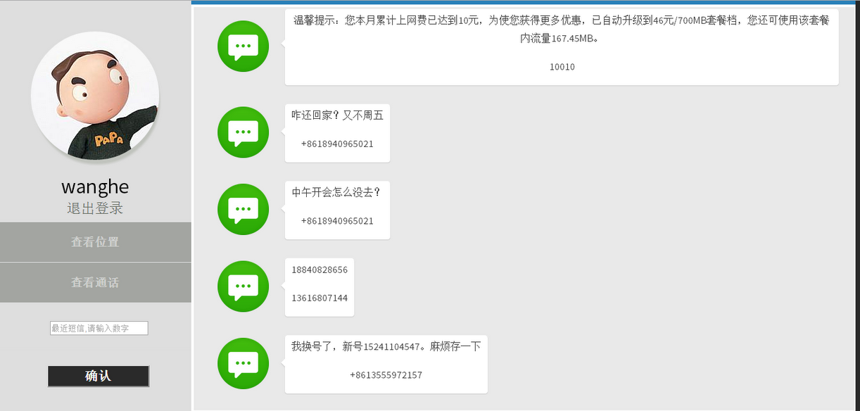
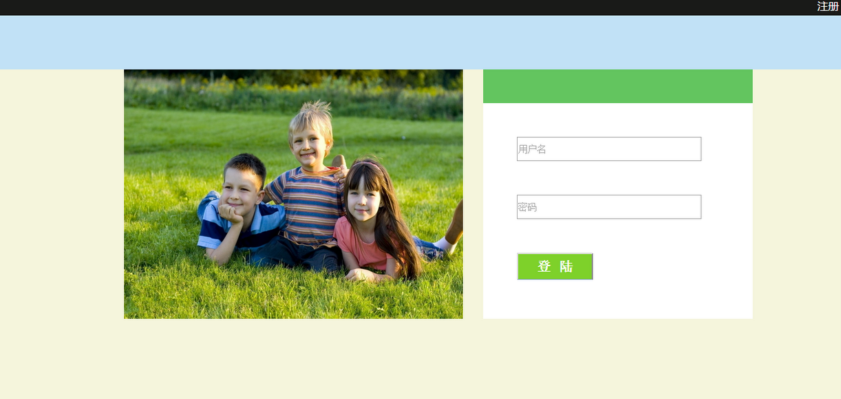
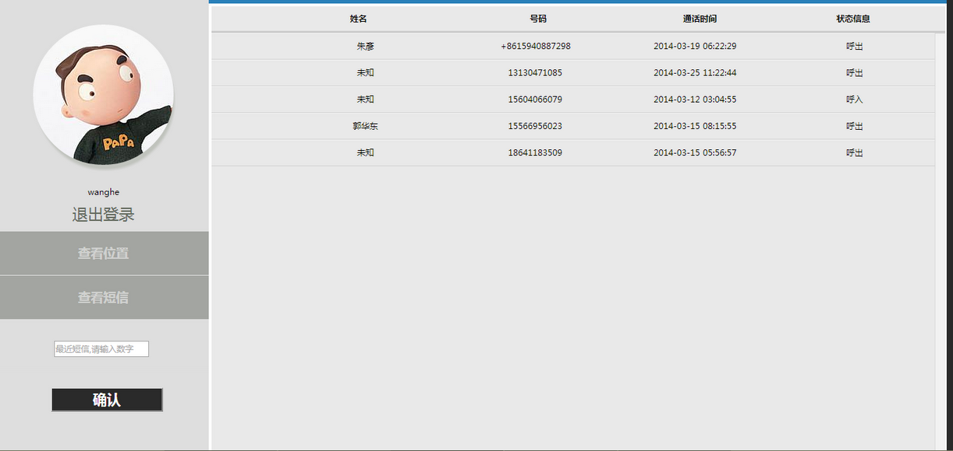
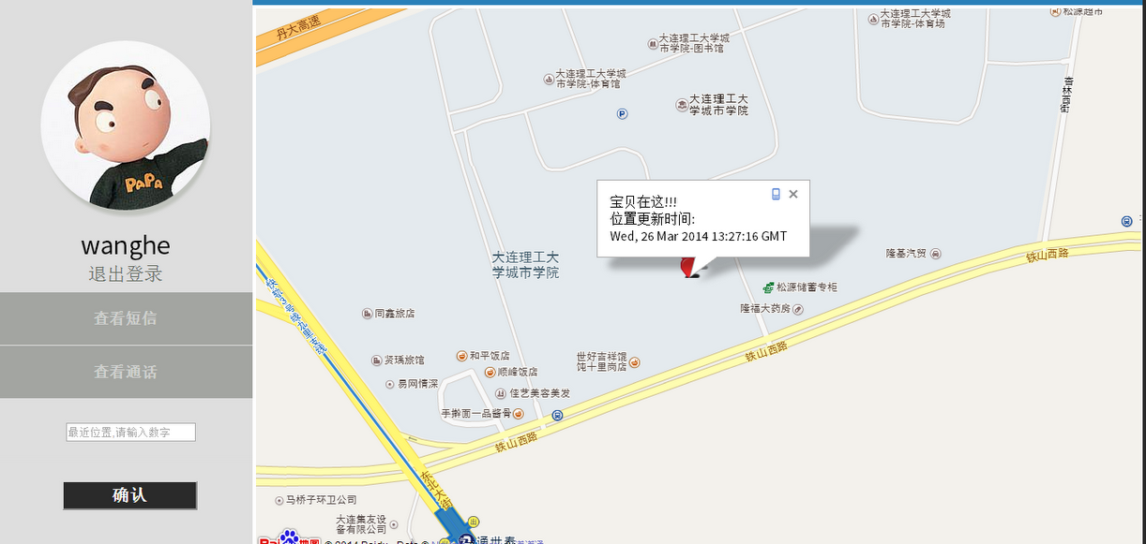
Web页面
界面展示

Slide 22
总结
采用本项目的解决方案,可以全面、连续、有效地实现孩子状态的监控。利用该系统,于家长而言，孩子家长可以对孩子进行全面地监控,可及时了解到孩子在什么地方，与谁进行了通话，给谁发送了短信,还可以与孩子进行沟通。对孩子而言，可以随时与家长保持沟通，在发生紧急情况时会立即得到报警以便安排及时救助。本系统的应用保障广大儿童的安全,减少儿童家长的担忧。

